Slide 1
Arquitetura de Computadores
Aula 03

Slide 2
Processadores
A evolução dos computadores tem sido caracterizada
pelo aumento na velocidade do processador;
Pela diminuição no tamanho dos componentes;
Aumento na capacidade de armazenamento de dados;
Aumento na velocidade dos componentes;
Verdadeiros ganhos devido a organização do computador
Técnicas pipeline, execução paralela e especulativa;
Manter o processador ocupado o máximo de tempo.

Slide 3
Gerações
Primeira – Válvula
Von Neumann –
Memória principal
ULA
Unidade de Controle
I/O
Segunda – Transistores
ULA mais complexas
Linguagem de alto nível

Slide 4
Gerações
Terceira Geração – Circuito Integrado
Lei de Moore – Número de transistores embarcados dobraria a cada ano
LSI, VLSI, ULSI

Slide 5
Memória Semicondutora
Décadas de 50 e 60
Memória magnética
Cara, volumosa e destrutiva
Década de 70
Primeira memória semicondutora
256 bits
Gerações
1K, 4K, 16K, 64K, 1M, 4M, 16M, 64M, 256M, 1G, 4G, 16G em um único chip

Slide 6
Memória RAM
As memórias RAM são responsáveis por armazenar as informações que estão em uso no computador, fazendo com que o acesso aos dados seja mais rápido.

Slide 7
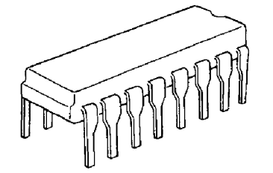
Encapsulamento e instalação da DRAM
Até o final dos anos 80, a memória DRAM era feita com o encapsulamento DIP, que tinha que ser encaixada na placa-mãe. Logo depois surgiu o encapsulamento SIPP, que deu lugar, por sua vez, ao encapsulamento SIMM.

Slide 8
Encapsulamento e instalação da DRAM
O SIMM surgiu por volta de1992 e, até hoje, os chips de memória que compõem as placas adaptadoras são do tipo DIP (Dual In-Line Package).

Slide 9
Encapsulamento e instalação da DRAM
Entre 1992 e 1994, usou-se muito os módulos de memória SIMM pequenos, de 30 pinos.
Operam com 8 bits cada um.
Os módulos 30 pinos conseguiam compor no máximo 4MB em um único módulo.
Para completar um banco de memória num 80386, eram necessários 4 desses módulos, pois 4 x 8 bits significa 32 bits, o suficiente para um 80386 ou 80486.

Slide 10
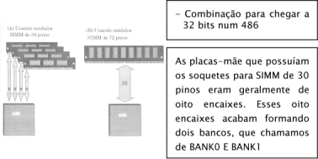
Encapsulamento e instalação da DRAM

Slide 11
Encapsulamento e instalação da DRAM
Mais tarde, surgiram os módulos SIMM de memória de 72 vias, operando a 32 bits, que os últimos 486 fabricados usavam muito, também, algumas vezes, em conjunto com os de 30 vias. Esses módulos de memória de 72 vias podem ter até 32MB e um único módulo. Como esses módulos são de 32 bits, para poder completar um banco num Pentium, que é de 64 bits, são necessários 2 módulos.

Slide 12
Encapsulamento e instalação da DRAM
Em 1997 surgiram as memórias no encapsulamento DIMM (Dual In-Line Memory Module), que é uma módulo de memória com um encaixe igual ao do SIMM, mas que é de 168 pinos, praticamente o dobro do tamanho de um SIMM. Essa memória é de 64 bits. Assim, para um Pentium, basta um desses módulos de memória para funcionar.

Slide 13
Encapsulamento e instalação da DRAM

Slide 14
DDR
Tipo de memória, atualmente, nas memórias mais recentes existem o DDR, DDR2 e DDR3, sendo o ultimo tipo, o mais recente, portanto o mais rápido.
A capacidade é o tamanho de armazenamento que a memória pode ter, atualmente: 512MB, 1Gb, 2Gb, 4GB e 8Gb.

Slide 15
DDR
double data rate, ou dupla taxa de transferência. Quando o padrão DDR surgiu dobrou a taxa de transferência de dados de então. Depois do DDR, vieram o DDR 2 e o atual DDR 3 - cada número indica que houve a multiplicação por dois da taxa de transferência em relação à geração anterior. Memória com padrão DDR 4 já é uma realidade.
Exemplos: DDR-400, DDR2-667, DDR3-1600,

Slide 16
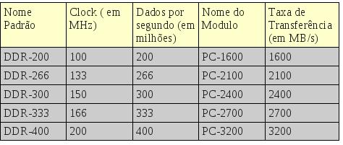
DDR

Slide 17
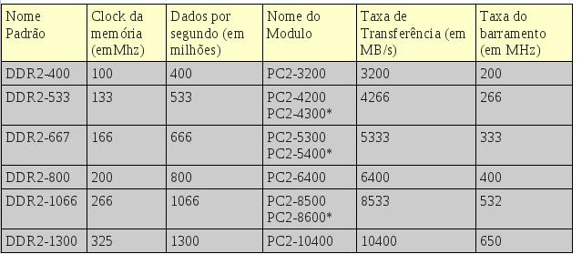
DDR2

Slide 18
DDR3

Slide 19
Velocidade da RAM
A eficiência da memória RAM está ligada à quantidade de dados que ela consegue enviar para o processador: quanto mais dados, num menor espaço de tempo, melhor.
Essa velocidade tem a ver com a frequência (quanto maior a frequência, mas vezes a memória está enviando dados), e tem a ver com largura de banda - ou seja, quantos dados é possível transmitir de uma só vez.

Slide 20
Velocidade das memórias
Velocidade, ou frequência: quanto maior for a velocidade (medida em Mhz – Mega Hertz) maior será o desempenho, no entanto, é o principal fator que origina incompatibilidade quando se faz upgrade, como já dissemos deve ser sempre igual à que lá está e também deve obedecer aos requisitos da motherboard.

Slide 21
Dual Channel
Apesar da evolução do padrão DDR, as memórias ainda não conseguem atingir a mesma velocidade do processador. Para tentar diminuir essa distância os computadores mais modernos lançam mão do recurso Dual Channel, ou canal duplo.

Slide 22
O que é o Dual Channel
O Dual Channel permite ao processador comunicar em simultâneo com duas memórias, tornando assim o processo de transferência e processamento de dados mais rápido. Existe também o Triple Channel, cujo o principio de funcionamento é igual mas com três memórias, mas existe apenas nas motherboards mais recentes.

Slide 23
O que é o Dual Channel
Se um computador com quatro pentes de memória, por exemplo, o controlador organiza a atividade das memórias para que as informações de dois pentes sejam transmitidas de uma só vez para o resto do computador, enquanto os outros dois pentes estão recebendo informações que vêm da máquina. Com isso, é possível dobrar a capacidade dos pentes.

Slide 24
O que é o Dual Channel
Por isso é importante que os pentes sejam idênticos. Já há placas que trabalha com Triple Channel, ou canal triplo. Nesse caso, sempre são necessários múltiplos de 3 para os pentes de memória. São máquinas que trabalham com 3, 6 ou 9 slots, por exemplo.

Slide 25
Front Side Bus (FSB)
Os Barramentos de comunicação são responsáveis por transmitir dados entre dispositivos de hardware. Entre os vários barramentos existentes no PC, o mais importante é o Front Side Bus (FSB), efetuando a comunicação entre a CPU e memória, incluindo outros dispositivos.

Slide 26
Front Side Bus (FSB)
Por isso, é muito importante que o FSB seja rápido o suficiente, caso contrário, muito da capacidade do CPU e da memória é esperdiçada na prática. Durante essa matéria, vários casos irão exemplificar como o FSB pode realmente limitar o desempenho do sistema de forma geral.

Slide 27
Slot para as memórias

Slide 28
Slot para as memórias
Os soquetes de memória são numerados: 1, 2 e 3.
Instale memória primeiro no 1, depois no 2, depois no 3.
Normalmente não é permitido deixar o 1 vazio e instalar memórias no 2 e/ou 3.
O 1 pode ser o mais próximo do processador, mas nem sempre, às vezes o 1 é o mais distante.

Slide 29
Slot para as memórias
É preciso respeitar a ordem da instalação dos módulos de memória. Se instalarmos, por exemplo, um módulo de memória no soquete 2, deixando o soquete 1 vazio, é possível que o computador não funcione, mas isso depende muito da placa de CPU em questão. Para não ter problemas, é bom sempre começar pelo soquete 1.

Slide 30
Slot para as memórias

Slide 31
Slot para as memórias
Os módulos de memória possuem pequenos cortes (chanfros) que se alinham em saliências existentes no soquete. Os chanfros servem para alinhar corretamente o módulo sobre o soquete. Eles impedem que o módulo seja encaixado na posição invertida. Também impedem que o tipo de memória errado seja instalado, pois cada tipo possui chanfros diferentes

Slide 32
Slot para as memórias
Observe sempre a posição dos chanfros antes de encaixar um módulo de memória.

Slide 33
Slot para as memórias
Os tipos mais comuns de memória são:
SDRAM: seu módulo é chamado DIMM/168. Note que possui dois chanfros na parte inferior, e um chanfro em cada lateral.
DDR: seu módulo é chamado DIMM/184. Possui um chanfro na parte inferior e dois chanfros em cada lateral.

Slide 34
Slot para as memórias

Slide 35
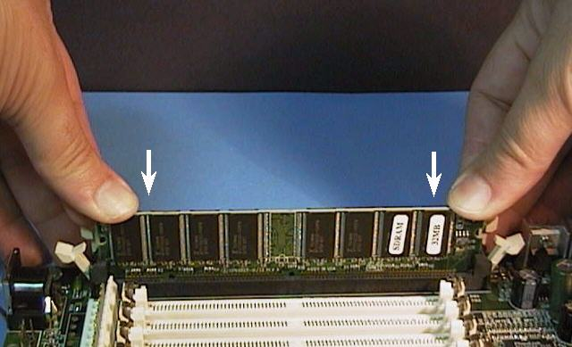
Conectando o módulo

Slide 36
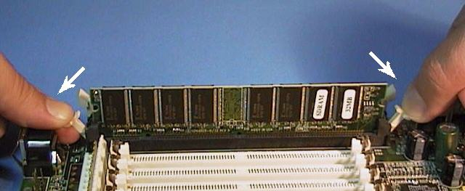
Conectando o módulo

Slide 37
Memórias
Introdução;
Memória Cache;
L1;
L2;
L3;
Memória Virtual;
Page file;
Swapping.

Slide 38
Funcionamento
A memória do computador está organizada em uma hierarquia;
onde as mais rápidas estão fisicamente colocadas mais próximas do processador:
registradores;
cache;
que podem ser L1, L2 ou L3, respectivamente, mais rápidas;

Slide 39
Funcionamento

Slide 40
Memória Cache
Memória Cache:
é um dispositivo de armazenamento e de acesso rápido;
serve de intermediário entre o executor e um outro dispositivo;
um bloco de memória para armazenamento temporário;

Slide 41
Memória Cache
No processador o principal objetivo de uma cache é acelerar a execução de uma tarefa.
A utilização de uma cache consiste em evitar o acesso ao dispositivo de armazenamento que é mais lento, armazenando cópia dos dados em meios de acesso mais rápido.

Slide 42
Memória Cache
A necessidade e com o avanço tecnológico vários tipos de cache foram criadas:
processadores;
discos rígidos.
Por ser mais caro, o recurso mais rápido não pode ser usado para armazenar todas as informações.
Sendo assim, usa-se a cache para armazenar apenas as informações mais frequentemente utilizadas.

Slide 43
Memória Cache
Lógica de uso da cache:
se a cache possuir capacidade de armazenamento limitada (custo), e se não houver mais espaço para armazenar o novo dado, é necessário liberar espaço;
a forma utilizada para selecionar o elemento a ser retirado é chamada de política de troca (replacement policy).

Slide 44
Memória Cache
Lógica de uso da cache:
uma política de troca muito popular é a LRU (least recently used), que significa algo como “elemento recentemente menos usado”;

Slide 45
Memória Cache
Lógica de uso da cache:
Como funciona no processador:
quando o processador necessita de um dado, e este não está presente na cache, ele terá de realizar a busca diretamente na memória RAM, utilizando wait states.
Como provavelmente será requisitado novamente (localidade temporal) o dado que foi buscado na RAM é copiado na cache.

Slide 46
Memória Cache
Cache em níveis (processador):
com a evolução na velocidade dos processadores, e devido ao alto custo de produção a cache foi dividido em níveis:
Níveis de cache
De acordo com a proximidade do processador são atribuídos níveis de cache. Assim, a memória cache mais próxima da UCP recebe o nome de cache L1 (do inglês "level 1" ou nível 1). Se houver outro cache mais distante da CPU este receberá o nome de cache L2 e assim por diante.

Slide 47
Memória Cache
Cache em níveis (processador):
Cache L1:
uma pequena porção de memória estática (SRAM) presente dentro do processador;
dividido em cache de: dados e instruções
geralmente tem entre 16KB e 128KB;
os acessos nesse nível são feitos na velocidade do clock do processador (~10 nano segundos).

Slide 48
Memória Cache

Slide 49
Memória Cache
Cache em níveis (processador):
Cache L2:
objetivo de complementar o cache L1, devido ao seu tamanho reduzido;
proporciona maior rendimento ao processador, mesmo que ele tenha um clock baixo;
acesso em torno de 20 a 30 nano segundos;
Geralmente tem entre 128 a 512KB;

Slide 50
Memória Cache
Cache em níveis (processador):
Cache L3:
objetivo de complementar o cache L2;
mais lenta do que o cache L1 e L2;
custo de produção menor;
inicialmente implementado pela AMD;
maior capacidade de armazenamento, entre ~1 a ~4MBs ou superior.

Slide 51
Memória Cache
Tempos de acesso médio:
memória principal (RAM): em torno de 60 nano segundos;
memória secundária (HD): mecânica, lenta (cerca de 12 milisegundos.

Slide 52
Memória Cache
Exemplo de outro dispositivo que usa cache:
o cache de disco HD
uma pequena quantidade de memória incluída na placa lógica.
Como exemplo, a unidade Samsung de 160 GB tem 8 MBytes de cache.

Slide 53
Memória Cache
Em resumo:
o processador acessa à memória RAM em ~60 nano segundos (60 bilionésimos de um segundo). Pode parecer rápido, mas é muito lento para um processador. Os processadores podem ter tempos de ciclo de 2 nano segundos.

Slide 54
Memória Virtual
Memória virtual, é uma técnica que usa a memória secundária como uma extensão da memória principal;
A memória virtual consiste em recursos de hardware e software com três funções básicas:
realocação;
proteção;
paginação ou troca.

Slide 55
Memória Virtual
realocação (ou recolocação), para assegurar que cada processo (aplicação) tenha o seu próprio espaço de endereçamento, começando em zero;
proteção, para impedir que um processo utilize um endereço de memória que não lhe pertença;

Slide 56
Memória Virtual
paginação (paging) ou troca (swapping), que possibilita a uma aplicação utilizar mais memória do que a fisicamente existente (essa é a função mais conhecida).

Slide 57
Memória Virtual
O acesso ao HD é mais lento do que o da memória RAM, então, o acesso a memória virtual será mais lento.
Os computadores atuais usam memória virtual para executar das mais simples, as mais complexas aplicações, tais como processadores de texto, folhas de cálculo, jogos, leitores multimídia, etc.

Slide 58
Memória Virtual

Slide 59
Memória Virtual
Funcionamento:
Linux em 32 bits
chamada de “swap”
na arquitetura x86 de 32 bits, o Linux pode endereçar até 4 GB de memória virtual;
dimensionada na instalação e somente poderá ser redimensionada se for reparticionada;

Slide 60
Memória Virtual
Funcionamento:
Windows em 32 bits
analogamente ao Linux, as versões atuais do Windows de 32 bits usam um espaço de endereçamento de 4 GB;
diferentemente do Linux, o Windows usa apenas arquivos para paginação (paging files). Podendo usar até 16 desses arquivos, e cada um pode ocupar até 4GBs de espaço em disco;
o arquivo de paginação usa a extensão “*.swp” .

Slide 61
Memória Virtual
Funcionamento:
Em ambos os caso o espaço é dividido em dois:
o espaço do núcleo (kernel space); e
o espaço do usuário (user space).
No primeiro caso o espaço é usado para armazenar informações da própria memória virtual, já no segundo caso os dados do programa em execução.

Slide 62
Memória Virtual
É recomendado dimensionar a memória virtual entre 2x ou 3x em relação ao tamanho da memória RAM.

Slide 63
Memória Virtual
Em resumo:
A memória virtual foi inicialmente criada para proporcionar maior extensão da memória principal. Exemplo: um programa que ocupa um total de 64 MBs pode ser executado em um computador com apenas 32 MBs de memória principal disponível.

Slide 64
Memória Virtual
Memória Cache vs. Memória Virtual:
Memória Cache:
totalmente implementada em hardware;
transparente para o software;
envolve uma tradução de endereços;
os dados do cache são apenas uma cópia da memória principal;
o objetivo é reduzir o tempo de acesso à memória

Slide 65
Memória Virtual
Memória Cache vs. Memória Virtual:
Memória virtual:
implementada pelo S. O;
requer suporte do hardware;
envolve uma tradução de endereços;
o objetivo é aumentar a memória visível pelos programas.

Slide 66
Memória Virtual

Slide 67
Memória Virtual

Slide 68
Memória Virtual

Slide 69
Memória Virtual

Slide 70
Memória Virtual

Slide 71
PROCESSADOR
O processador é o cérebro do micro;
Processa a maior parte das informações;
É um circuito integrado que realiza as funções de cálculo e tomada de decisão de um computador;
É o componente mais complexo do micro;
É o componente mais importante do micro;

Slide 72
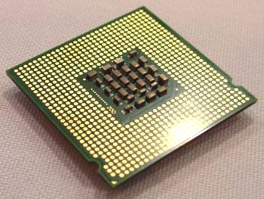
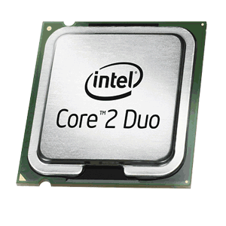
PROCESSADOR
Todos os computadores baseiam-se nele para executar alguma função;
É o cérebro do computador;
Aceita dados digitais como entrada, processa-os, e fornece resultados como saída.
Um processador visto de cima (esquerda) e de baixo (direita).

Slide 73
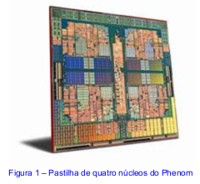
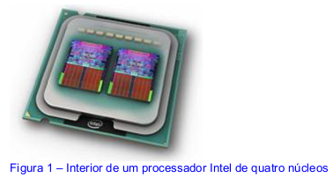
PROCESSADOR
Processador internamente

Slide 74
PROCESSADOR
Processadores:
Processador ou microprocessador ou UCP ou ainda CPU:
São circuitos integrados programáveis capazes de manipular e processar dados;
Um dispositivo de uso geral e programável;
Responsável por realizar as funções de cálculo e tomada de decisão de um computador.

Slide 75
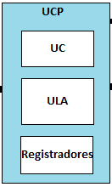
PROCESSADOR
Estrutura Básica:

Slide 76
PROCESSADOR
Processadores:
Operam com números e símbolos representados no sistema binário;
Subdividido em:
ULA (Unidade Lógica e Aritmética): responsável por executar os programas, instruções lógicas, matemáticas, desvio, entre outras.

Slide 77
PROCESSADOR
Processadores:
Subdividido em:
UC (Unidade de Controle): realiza a tarefa de controle das ações a serem realizadas pelo computador;
Registradores: pequenas memórias que armazenam instruções ou valores que são utilizados pelo processador.

Slide 78
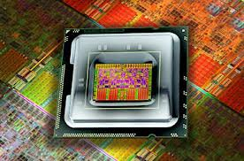
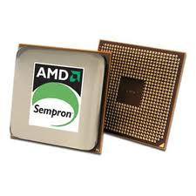
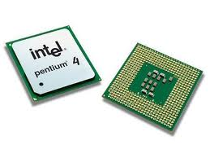
Introdução
Processadores:
Microprocessador:

Slide 79
PROCESSADOR
Processadores:
Ciclo de Execução:
Buscar: Busca uma instrução na memória e a coloca no processador;
Executar: Executa a operação indicada;
Interromper: Se uma interrupção ocorrer, antes da conclusão, salva o estado atual do processo e atenda a interrupção.

Slide 80
PROCESSADOR
Processadores:
Trabalha em altas frequências
Clock: indica o número de instruções que podem ser executadas por segundo (ciclo);
Medida em Hz, sendo 1 KHz, mil ciclos por segundo, 1 MHz corresponde a 1000 KHz e 1 GHz a 1000 MHz.
Ex: Um processador de 800 MHz pode realizar aproximadamente 800 milhões de instruções por segundo.

Slide 81
PROCESSADOR
Processadores:
Trabalha em altas frequências
Clock interno: Frequência de operação interna do processador;
Clock externo (FSB, do inglês Front Side Bus): Frequência de operação externa, utilizada para comunicação entre o processador e a memória.

Slide 82
PROCESSADOR
Processadores:
Multiplicador de Clock:
Permite que o processador trabalhe com o clock interno numa frequência maior do que a do clock externo.
Basicamente (não é só isso), o que determina se um processador é mais rápido que outro é a velocidade de execução, ou seja, seu clock.

Slide 83
PROCESSADOR
Processadores:
Principais fabricantes:
A maioria dos computadores existentes no mercado são equipados com processadores Intel ou AMD;
Linhas de processadores:
Intel: Core, Pentium, Xeon, Celeron, Atom entre outros;
AMD: Turion, Sempron, K6, K7, Duron, Phenom, Athlon entre outros

Slide 84
Histórico do Processador
1971 – Intel desenvolve o 4004
Somar números de 4 bits;
Multiplicação por repetição de somas;
1972 – Desenvolvido o 8008
8 bits
8088 –
8 Bits e maior capacidade de endereçamento
Mais rápido

Slide 85
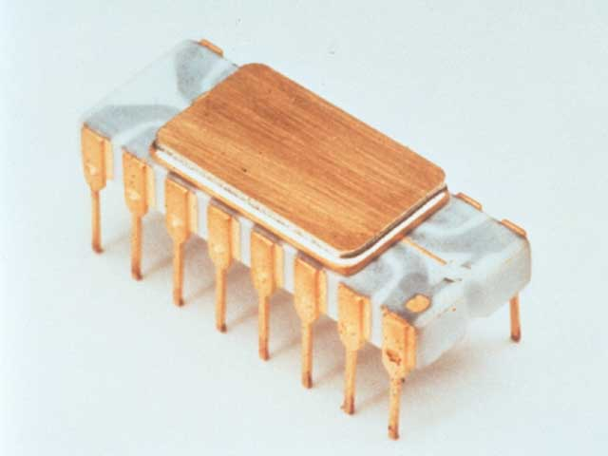
Histórico do Processador
Idealizado inicialmente por John Von Neumann em 1945;
Projeto chamado EDVAC, concluído em 1949.
Lançado em 1970 pela Intel, a CPU 4004 foi feita para uma empresa de calculadoras.

Slide 86
Processador
Processadores da década de 70 - 8086
16 bits
Processadores da década de 1980
80286, 80386, 80486
Processadores da década de 1990
Pentium (pro e II) III e 4
Anos 2000
Pentium III e 4, Core, Core 2 e Core 2 Quad

Slide 87
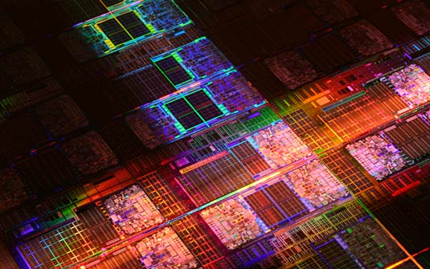
Histórico do Processador
Uma evolução de frequências de dezenas de kHz a atuais 4GHz em menos de 40 anos.

Slide 88
Histórico do Processador
A Intel e a AMD se destacaram ao longo dos anos permanecendo quase absolutas no ramo.

Slide 89
Histórico do Processador
Do ponto de vista de arquitetura e da organização os computadores, os blocos básicos são praticamente os mesmos do computador IAS de 50 anos atrás, o que avança são as técnicas de espremer ainda mais a última gota de desempenho dos materiais.

Slide 90
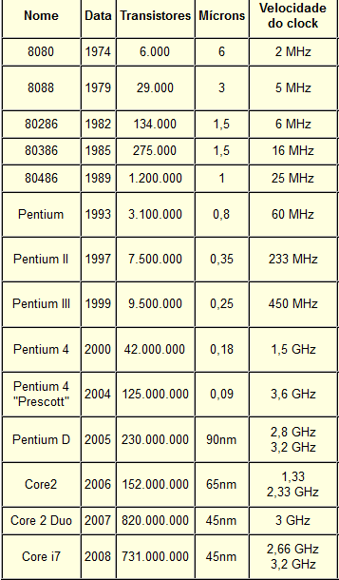
Histórico do Processador
Processadores:
Quadro de Evolução da Intel:

Slide 91
Técnicas embutidas nos Novos processadores
Previsão de desvio
Antecipação do código de instrução da memória;
Quais os seguintes, se acertar a maior parte do tempo mantém o processador ocupado;
Análise de fluxo de dados
Não segue a ordem natural do programa e sim escalona as instruções de acordo com a dependência de dados umas das outras;
Execução especulativas
Usando os dois anteriores executa antecipadamente

Slide 92
Melhorias na Arquitetura do CHIP
Aumentar a velocidade de Hardware
Porta lógicas menores, mais perto e maior clock;
Aumentar a velocidade e o tamanho dos caches;
Aumentar a velocidade das instruções (ex. Paralelismo).
Potência
Mais velocidade, mais integração, mais potência.
Atraso de RC
Velocidade limite para os elétrons entre os transistores e limitada pelo R C dos fios que os interligam.
Latência da memória – Limitam as velocidades do processadores.

Slide 93
Conclusão
Processadores:
O número de transistores disponível, têm forte influência sobre a performance de um processador.

Slide 94
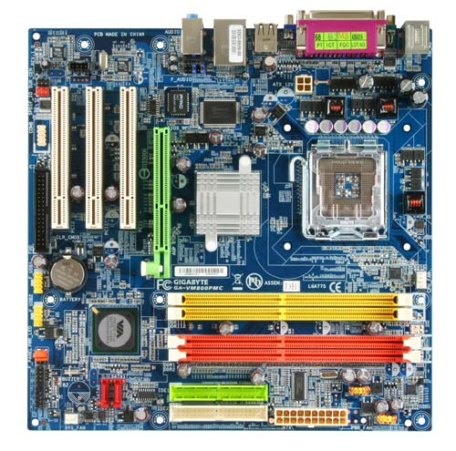
SOQUETE DO PROCESSADOR
Uma placa mãe com o soquete do processador indicado pela seta de cor vermelha.

Slide 95
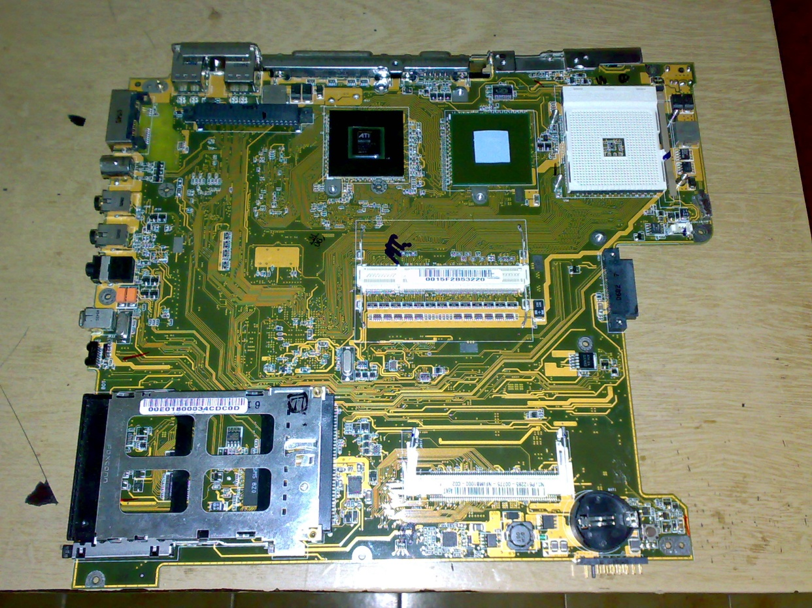
SOQUETE DO PROCESSADOR
Uma placa mãe de um notebook com o soquete do processador indicado pela seta de cor roxa.

Slide 96
Arquitetura de Von Newman

Slide 97
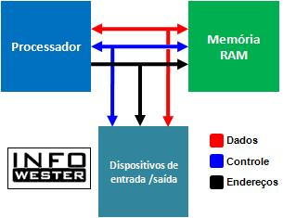
PROCESSADOR
Barramentos

Slide 98
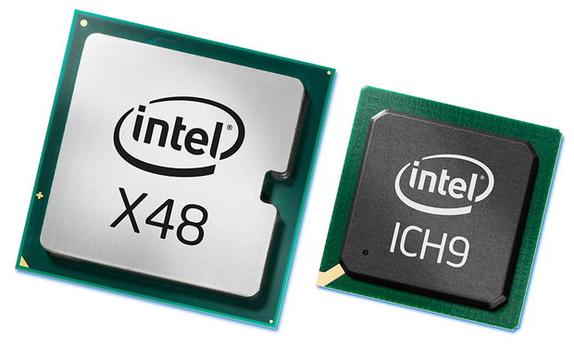
Chipset
Chipset é o nome dado ao conjunto de chips (set significa “conjunto”, daí o seu nome) usado na placa-mãe.

Slide 99
PROCESSADOR
Chipset - Ponte Norte

Slide 100
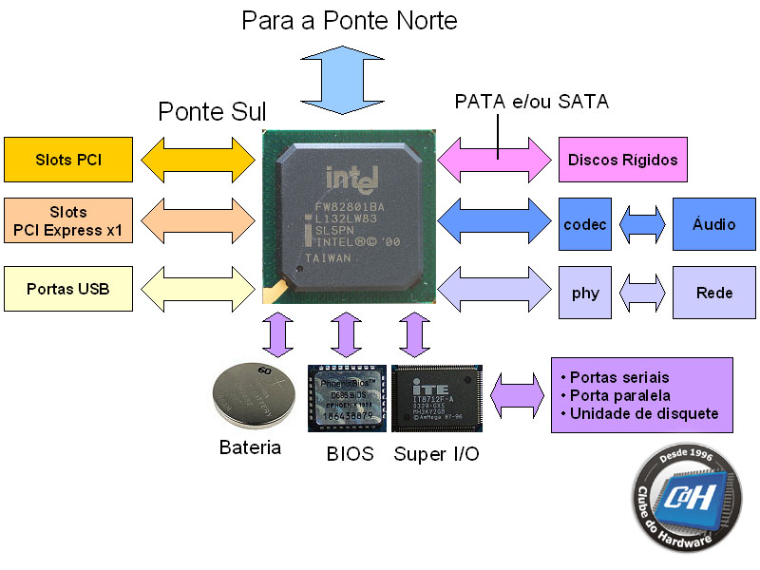
PROCESSADOR
Chipset – Ponte Sul

Slide 101
COMPONENTES
UNIDADE LÓGICA E ARITMÉTICA;
UNIDADE DE CONTROLE;
REGISTRADORES;
COPROCESSADOR;
UNIDADE DE GERENCIAMENTO DE MEMÓRIA;
UNIDADE DE PONTO FLUTUANTE;
RELÓGIO (CLOCK).

Slide 102
UNIDADE LÓGICA E ARITMÉTICA
RESPONSÁVEL POR EXECUTAR AS INSTRUÇÕES DOS PROGRAMAS;
FUNCIONA COMO UMA GRANDE CALCULADORA ELETRÔNICA;
EXECUTA AS OPERAÇÕES MATEMÁTICAS E LÓGICAS;
SUBDIVIDE-SE EM: UNIDADE ARITMÉTICA, UNIDADE LÓGICA E UNIDADE DE DESLOCAMENTO.
Estrutura Simplificada de uma CPU

Slide 103
UNIDADE DE CONTROLE
GERA TODOS OS SINAIS QUE CONTROLAM AS OPERAÇÕES NO EXTERIOR DA CPU;
FORNECE AS INTRUÇÕES PARA O CORRETO FUNCIONAMENTO INTERNO DA CPU;
É O DISPOSITIVO MAIS COMPLEXO DO PROCESSADOR;
BUSCA INSTRUÇÕES NA MEMÓRIA PRINCIPAL E DETERMINA SEUS TIPOS;
CONTROLA AS AÇÕES DA ULA;
MOVIMENTA OS DADOS E INSTRUÇÕES PARA A CPU.

Slide 104
Registradores
São unidades de memória capazes de armazenar n bits. Os registradores estão no topo da hierarquia de memória, sendo assim, são o meio mais rápido e caro de se armazenar um dado.
Lembrando que os registradores são circuitos digitais capazes de armazenar e deslocar informações binárias, e são tipicamente usados como um dispositivo de armazenamento temporário.

Slide 105
Registradores
Nos dias de hoje os computadores necessitam de muito mais espaço para armazenar as informações em todos os tipos de memória, a partir desse momento,as informações que são armazenadas por conjuntos de dígitos binários nos sistemas digitais internos do computador também tem que ser maior, ocupando um espaço de 32, 64 ou 128 bits, sendo que em períodos mais antigos essa memória dos conjuntos de dígitos binários possuiam no máximo 16 bits.

Slide 106
Rergistradores
Registrador acumulador (EAX): registador acumulador expandido de arquiteturas 8086
Registradores de base (EBX): registador de base estendido de arquiteturas 8086
Registrador contador (ECX): registador de laços de repetição em arquiteturas 8086
Registradores de dados (EDX): registador estendido de "contas" com palavras de arquiteturas 8086

Slide 107
Registrador acumulador
Realiza operações aritméticas, acessa portas de entrada e saída, faz chamadas de interrupções

Slide 108
Registradores de base
Registradores de base são registradores que recebem o endereço-base de um dado objeto. Este tipo de registrador oferece aos programadores um subterfúgio para a criação de "ponteiros" (variáveis, contendo o caminho para um endereço no software).

Slide 109
Registrador contador
Conta todos as repetições e deslocamentos, podendo ser atribuído um valor de interrupção.

Slide 110
Registradores de dados
Registradores de dados são utilizados para armazenar valores, tais como inteiros e pontos flutuante. Em algumas CPUs antigas e mais baratas, é um registrador de dados especial, conhecido como acumulador, e é utilizado implicitamente em muitas operações. O acumulador funciona como um recipiente onde são colocados e somados valores de cálculos e comparações.

Slide 111
3.3 REGISTRADORES
É UMA PEQUENA PORÇÃO DE MEMÓRIA NO PROCESSADOR CENTRAL;
AUMENTAM A VELOCIDADE DE EXECUÇÃO DOS PROGRAMAS;
UTILIZAM ARQUITETURA DE CARREGAMENTO E ARMAZENAMENTO;
ARMAZENA TEMPORARIAMENTE OS DADOS;
SUBDIVIDEM-SE EM: REGISTRADORES DE USO GERAL, DE SEGMENTO, DE PONTEIRO E DE ESTADO;
OS MAIS IMPORTANTES SÃO: CONTADOR DE PROGRAMA (PC) E REGISTRADOR DE INSTRUÇÃO (IR).

Slide 112
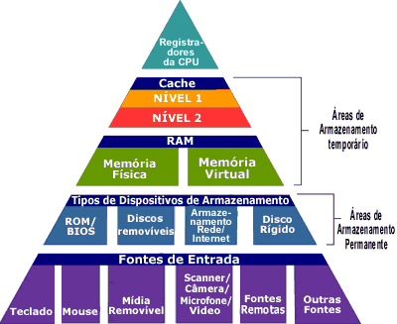
3.3 REGISTRADORES

Slide 113
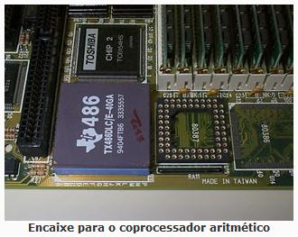
COPROCESSADOR
Auxilia o processamento principal no cálculo de funções complexas;
Contribui para o desempenho do processador em jogos e aplicativos gráficos.

Slide 114
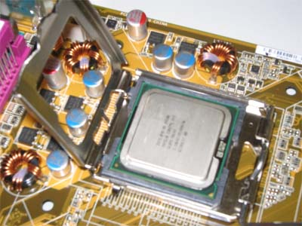
UNIDADE DE GERENCIAMENTO DE MEMÓRIA
TRANSFORMA ENDEREÇOS VIRTUAIS EM ENDEREÇOS FÍSICOS;
ADMINISTRA A MEMÓRIA PRINCIPAL DO COMPUTADOR;

Slide 115
UNIDADE DE PONTO FLUTUANTE
É MAIS COMPLEXAS QUE A ULA;
TRABALHA COM CÁLCULOS DE NÚMEROS REAIS;
TRABALHAM COM OPERANDOS MAIORES: GERALMENTE ENTRE 64 E 128 BITS.
É um formato de representação digital de números reais, que é usada nos computadores.

Slide 116
Processamento Paralelo
“pipeline”

Slide 117
Pipeline
Método de processamento usado em um computador, que permite o rápido processamento paralelo dos dados. O processamento em pipeline é feito através da sobreposição de operações através de um pipe, ou uma parte da memória que transfere informações de um processo para outro.

Slide 118
Pipeline
Os Pipelines, hoje, levam muitas estruturas diferentes, do tipo Superescalar, Dinâmico, Out-of-Order, entre outros, que vêm solucionar problemas nos processadores com Pipeline, tentando minimizar o uso de bolhas nos processadores, assim maximizando o uso do processador.
Ao mesmo tempo em que os processadores ficam mais sofisticados eles têm diminuído de tamanho através do uso de tecnologias de fabricação mais precisas. Isto leva a um problema de dissipação de calor.

Slide 119
3.6 RELÓGIO (CLOCK)
É UM CIRCUITO GERADOR DE PULSOS QUE DITAM O TEMPO E SINCRONIZAM UM PROCESSADOR;
SUA UNIDADE É CICLOS POR SEGUNDO OU HERTZ;
NÃO DEFINE EXCLUSIVAMENTE A “VELOCIDADE” DE UM PROCESSADOR;
O AUMENTO DA FREQUÊNCIA DESSE DISPOSITIVO CARACTERIZA O OVERCLOCKING.

Slide 120
3.6 RELÓGIO (CLOCK)
1
0

Slide 121
3.6 RELÓGIO (CLOCK)
Transferindo mais de um dado por ciclo de clock.

Slide 122
3.6 RELÓGIO (CLOCK)
Clock Externo e Interno
Clocks interno e externo em um Pentium 4 de 3,4 GHz.

Slide 123
INFORMAÇÕES IMPORTANTES
Arquiteturas;
Modelos de computação;
“Velocidade” do processador;
Barramentos;
Lei de Moore.

Slide 124
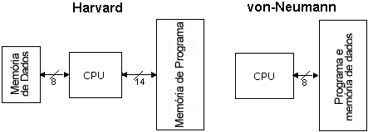
1 ARQUITETURAS
As principais arquiteturas de processadores são:
Von Neumann;
Harvard.

Slide 125
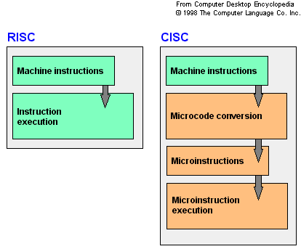
2 MODELOS DE COMPUTAÇÃO
Os dois modelos de computação de processadores são:
CISC;
RISC;

Slide 126
PROCESSADOR
Tecnologias
CISC vs RISC
ou
“CRISC”
CISC - (Complex Instruction Set Computer, ou
"computador com um conjunto complexo de instruções")
RISC (Reduced Instruction Set Computer, ou
"computador com um conjunto reduzido de instruções")

Slide 127
3 “VELOCIDADE” DO PROCESADOR
Os principais componentes responsáveis pela “velocidade” de um processador são:
Clock;
Largura dos barramentos;
Memória Cache;
Arquitetura do processador;
Tecnologia de coprocessamento;
Tecnologia de previsão de saltos (Branch Prediction);
Tecnologia de pipeline;
Conjunto de instruções.

Slide 128
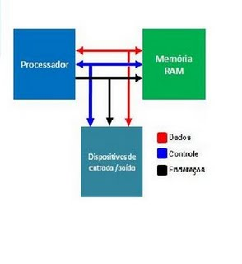
4 BARRAMENTOS
Os principais barramentos são:
Barramento de Dados;
Barramento de Endereço;
Barramento de Controle.

Slide 129
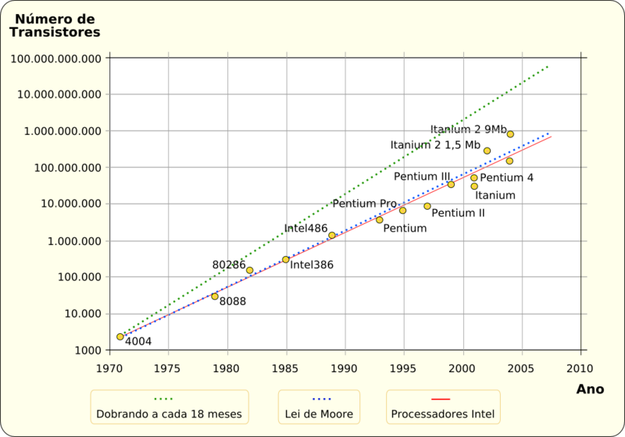
5 LEI DE MOORE

Slide 130
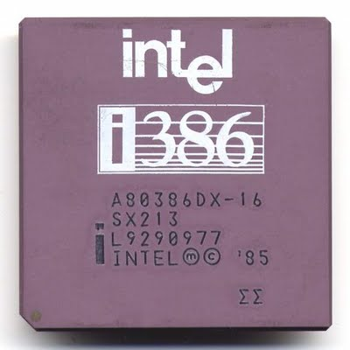
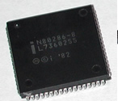
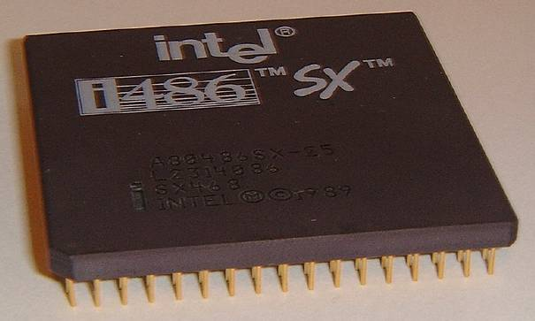
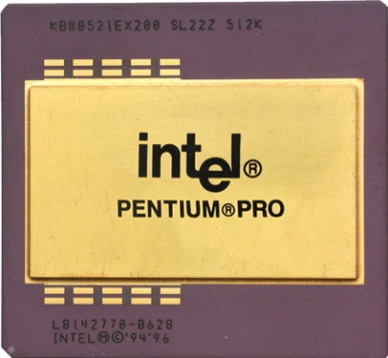
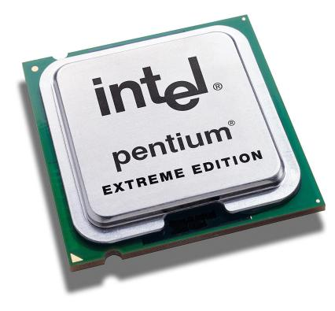
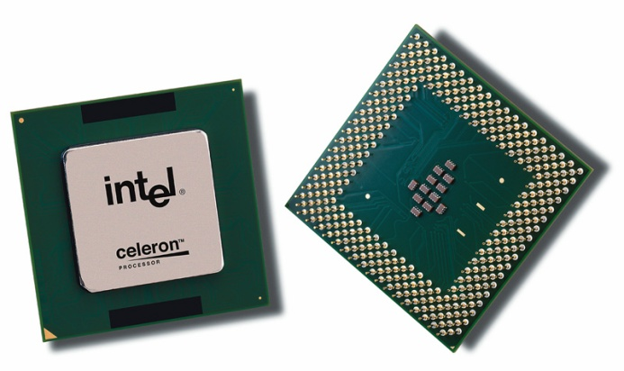
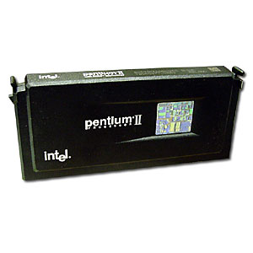
5. LINHA DE PROCESSADORES DA INTEL
*
4004
386
286 - Cérebro Morto
Pentium
486
Pentium PRO
Pentium ll
Celeron

Slide 131
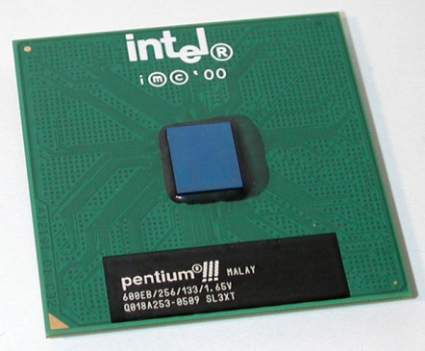
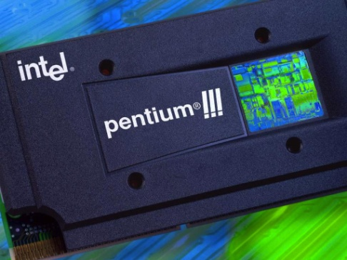
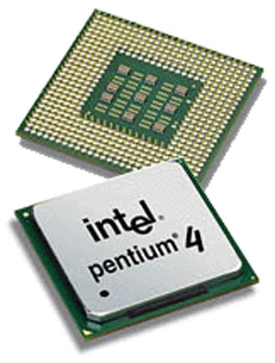
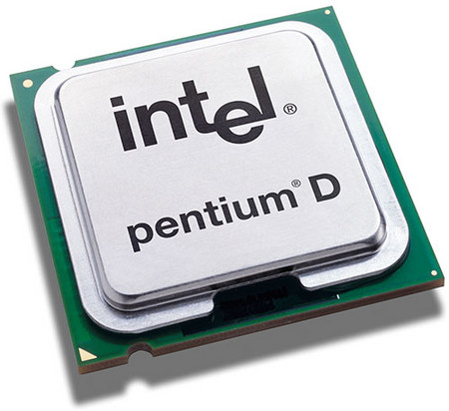
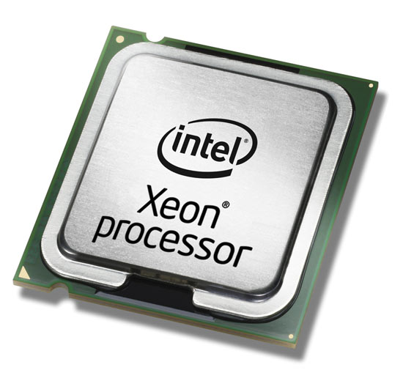
5. LINHA DE PROCESSADORES DA INTEL
Pentium III
Pentium IV
Pentium D
*
Core 2 Duo
Xeon

Slide 132
Nome | Data | Transistores | Mícrons | Velocidade do clock | Largura de dados | MIPS
8080 | 1974 | 6.000 | 6 | 2 MHz | 8 bits | 0,64
8088 | 1979 | 29.000 | 3 | 5 MHz | 16 bits 8 bits | 0,33
80286 | 1982 | 134.000 | 1,5 | 6 MHz | 16 bits | 1
80386 | 1985 | 275.000 | 1,5 | 16 MHz | 32 bits | 5
80486 | 1989 | 1.200.000 | 1 | 25 MHz | 32 bits | 20
Pentium | 1993 | 3.100.000 | 0,8 | 60 MHz | 32 bits 64 bits | 100
Pentium II | 1997 | 7.500.000 | 0,35 | 233 MHz | 32 bits 64 bits | 300
Pentium III | 1999 | 9.500.000 | 0,25 | 450 MHz | 32 bits 64 bits | 510
Pentium 4 | 2000 | 42.000.000 | 0,18 | 1,5 GHz | 32 bits 64 bits | 1,700
Pentium 4 "Prescott" | 2004 | 125.000.000 | 0,09 | 3,6 GHz | 32 bits 64 bits | 7,000
Pentium D | 2005 | 230.000.000 | 90nm | 2,8 GHz 3,2 GHz | 32 bits
Core2 | 2006 | 152.000.000 | 65nm | 1,33 2,33 GHz | 32 bits | 26,000
Core 2 Duo | 2007 | 820.000.000 | 45nm | 3 GHz | 64 bits | 53,000
Core i7 | 2008 | 731.000.000 | 45nm | 2,66 GHz 3,2 GHz | 64 bits | 76,000

Slide 133
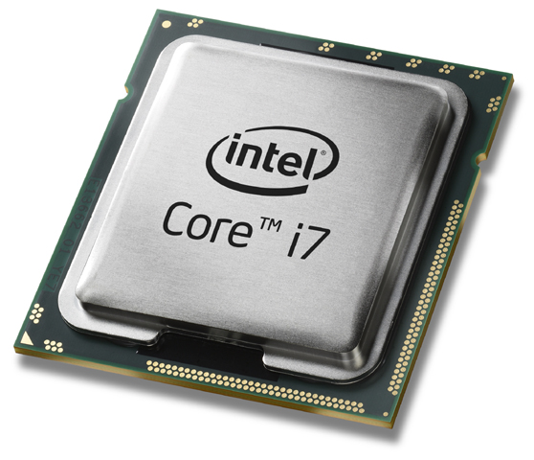
5. LINHA DE PROCESSADORES DA INTEL
Core i7

Slide 134
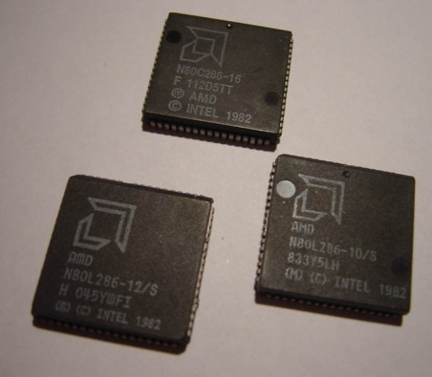
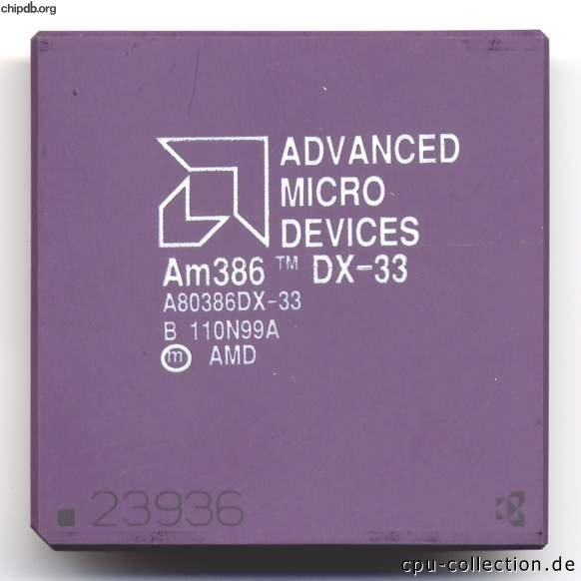
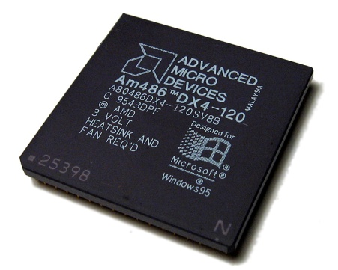
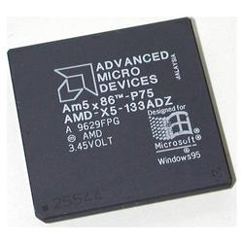
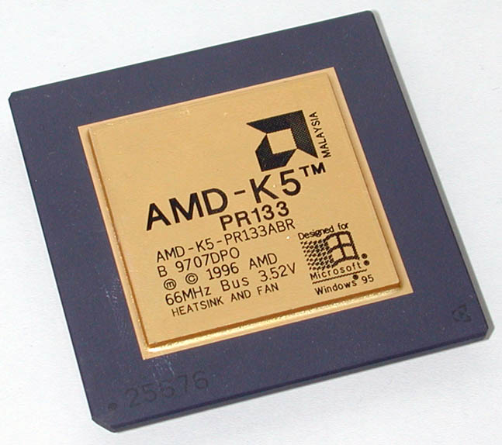
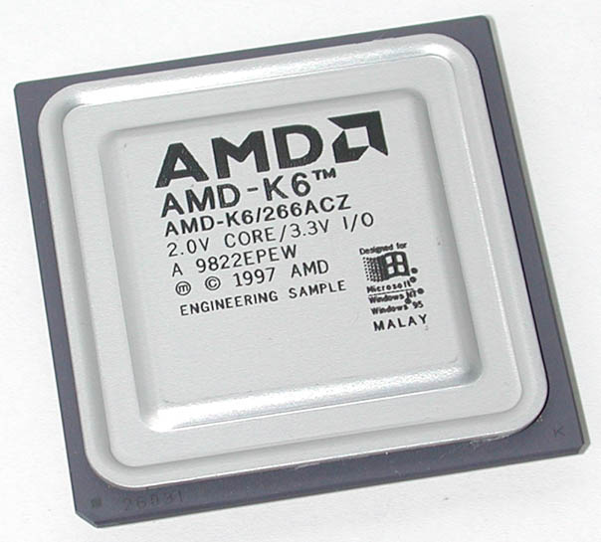
LINHA DE PROCESSADORES DA AMD
286A
386
486
586
K5
K6

Slide 135
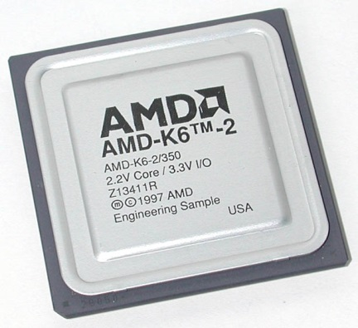
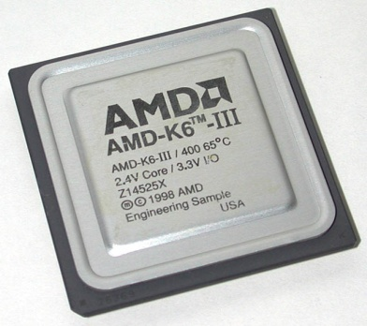
LINHA DE PROCESSADORES DA AMD
K6-2
K6-3
Duron
Sempron
K7 / Athlon

Slide 136
LINHA DE PROCESSADORES DA AMD
Athlon 64
Athlon 64 X2
Turion 64
*
Turion 64 X2
Opteron

Slide 137
PROCESSADOR
Novas tecnologias
Processadores com dois ou mais núcleos

Slide 138
Novos processadores
A primeira geração de processadores duais consiste no AMD Athlon 64 X2 e nos processadores Intel Pentium D e Pentium Extreme Edition.
O Athlon 64 X2 é formado por uma pastilha dupla de silício, contendo dois núcleos de Athlon 64.
Processadores Pentium D e Pentium Extreme Edition são formados com a montagem de dois processadores Pentium 4 no mesmo encapsulamento.

Slide 139
Novos processadores
A principal diferença entre esses dois modelos da Intel é a tecnologia HT, presente no Pentium Extreme Edition e ausente no Pentium D.
As novas gerações de processadores Intel e AMD incluem modelos de dois e de quatro núcleos (dual core e quad core).

Slide 140
Novos processadores
Os modelos da Intel para Desktop são:
Core 2 Duo
Core 2 Quad
Core 2 Extreme
Pentium Dual Core

Slide 141
Novos processadores
O principal processador desta geração é o Core 2 Duo, e dele derivam os demais modelos. Por exemplo, o Pentium Dual Core e o Celeron Dual Core são versões simplificadas, contando com cache L2menor, clocks menores e com alguns recursos desativados, como a virtualização. Processadores Core 2 Quad são sempre de quatro núcleos, formados pela montagem de duas pastilhas de Core 2 Duo em um só encapsulamento. Já os processadores Core 2 Extreme podem ser de dois ou quatro núcleos.

Slide 142
Novos processadores
Processadores da Intel e da AMD têm agora 6 núcleos. A AMD usa oficialmente o termo“six-core”, mas é comum encontrar entre os usuários, referências como “hexacore” ou “hex-core”, todas são aceitas.
Antes dos novos processadores, o modelo mais avançado da AMD era o Phenom II X4 modelo 965, de 3,4 GHz.

Slide 143
Novos processadores
Os novos modelos de 6 núcleos são oferecidos com as velocidades de 2.8 e 3.2 GHz, e trazem uma novidade, o recurso “Turbo Core”, em resposta ao Turbo Boost da Intel.

Slide 144
Phenom
Processadores Phenom são baseados na arquitetura K10. A primeira versão do seu núcleo é chamada Barcelona. São quatro núcleos em um único die. Cada núcleo tem 128 kB de cache L1 e 512 kB de cache L2 exclusiva. Uma cache L3 de 2 MB está presente no chip, e é compartilhada entre os quatro núcleos. Ao todo são cerca de 460 milhões de transistores.

Slide 145
Phenom
quatro núcleos operam com frequências e voltagens independentes. Durante um pico com carga máxima
de trabalho, os núcleos operam com frequência e voltagens máximas, mas nos períodos em que a carga máxima de trabalho não é exigida, os núcleos podem ter suas voltagens e frequências reduzidas de forma independente, resultando em redução no consumo de energia e no aquecimento.

Slide 146
Cache Phenom

Slide 147
Cache Phenom
A figura 2 mostra a estrutura interna do Phenom, destacando os núcleos e as suas caches. Cada núcleo tem à sua disposição caches L1 e L2 (128 kB e 512 kB), além da cache L2 de 2 MB compartilhada. O chip tem dois canais de memória DDR2, suportando DDR2/400, DDR2/533, DDR2/667, DDR2/800 e DDR2/1066

Slide 148
Phenom II X6 965 (3.4 GHz)

Slide 149
Phenom II X6 de 3.2 GHz
modelo HDT90ZFBK6DGR

Slide 150
Phenom II X6 de 3.2 GHz
No Phenom II X6 podemos identificar facilmente os seis núcleos, cada um com sua cache L2 de 512 MB e a cache L3 de 6 MB, compartilhada entre os núcleos.
Errado
Correto

Slide 151
Potência
O modelo abaixo é um HDZ965FBK4DGM, que dissipa 125 watts.

Slide 152
A nova arquitetura Ivy Bridge
A nova arquitetura Ivy Bridge.
Para se ter uma ideia de quão pequeno são os transistores de 22 nm dos novos processadores, um fio de cabelo humano possui cerca de 60 mil nanômetros de diâmetro. A fabricação é possível com a tecnologia 3D Tri-Gate, anunciada pela fabricante de Santa Clara em maio do ano passado. O novo processo de fabricação possibilita maior desempenho com menor gasto de energia.

Slide 153
A nova arquitetura Ivy Bridge
Os novos integrantes :
• Core i7 Extreme: Core i7-3920XM
• Core i7 para notebooks: i7-3820QM, i7-3720QM, i7-3612QM, i7-3610QM
• Core i7 para desktops: i7-3770K, i7-3770
• Core i7 para desktops de baixo consumo: i7-3770T, i7-3770S
• Core i5: i5-3570K, i5-3550, i5-3450, i5-3550S, i5-3450S

Slide 154
A nova arquitetura Ivy Bridge

Slide 155
FX Vishera
Até 8 núcleos e 4,2 GHz
Modelo mais poderoso custa menos de US$ 200

Slide 156
FX Vishera
A AMD lançou hoje uma atualização na linha de processadores FX;
Omodelo mais potente é o FX-8350, que possui oito núcleos e impressionantes 4,0 GHz de clock nativo, chegando a 4,2 GHz no modo turbo.
Os chips possuem boa capacidade de overclock e foram pensados especialmente para gamers e entusiastas.
Concorrente do Core i7 não eles deverão apenas competir com os intermediários Core i5.

